Slide 1



Projet web
Réalisation d’un site internet
Par
Thomas Kutyla
Félicien Putinier
Pape ilo Ndiaye
Notes:
Répartition des rôles : Fel : D1, D2
Pap : D3,D4 Thomas: D5, D6
Presentation Site: Fel : partie non auth
Pap: connexion Inscription
Thomas: Partie auth
Si Code : Inscription : Fel Code php inscription : PAPE
Boostrap: Thomas
Thomas : Conclusion

Slide 2






Sommaire
Définition
des exigences
Objectif
Outils utilisé
Répartition du travail
Présentation du site
Conclusion

Slide 3




Recherche
Bootstrap
Objectif
Outils
Réalisation d’un site internet utilisant HTML/PHP/CSS
WampServer
phpMyAdmin
Notes:
Bootstrap : Kit d’outils opensource permettant l’importation de style préfait afin de faciliter la dev CSS
WampServer : Abréviation de Windows apache MYSQL & MariaDB, php (Environnement comportant 3 Servers) – Apache-MYSQL-MARIADB-Intérpréteur PHP
phpMyAdmin: Appli web de gestion pour SGBD MYSQL
GITHUB : Application permettant la Gestion de Projet

Slide 4



Recherche
HTML
Hypertext Markup Language
CSS
Cascading style Sheets
PHP

Slide 5

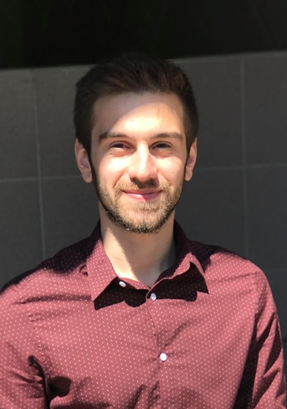
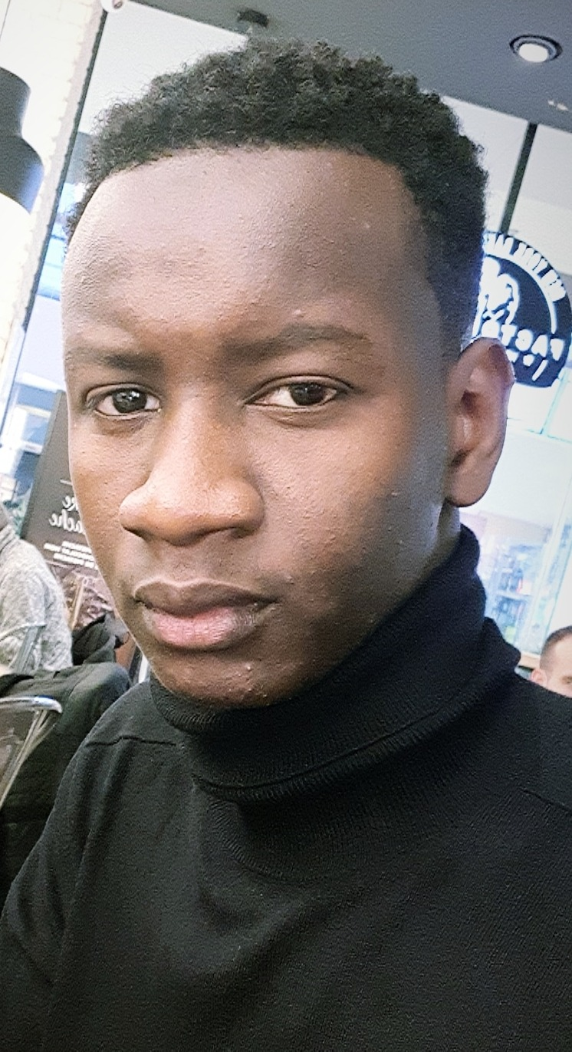

Répartition du travail
BDD
HTML
PHP
HTML
CSS
HTML
CSS
PHP

Slide 6

Définition des exigences
Partie non authentifié
Connexion
Partie authentifié
Page d’accueil restreinte
Contact école
Sortie scolaire
Evènement à venir
Enregistrement
Connexion
Pseudo + mot de passe (Stockage BDD)
Page d’accueil avec :
Emploi du temps
Trombinoscope
Contact
Déconnexion

Slide 7
Présentation du site
Notes:
PAPE :Index Non identifié :
Felicien Connexion

Slide 8
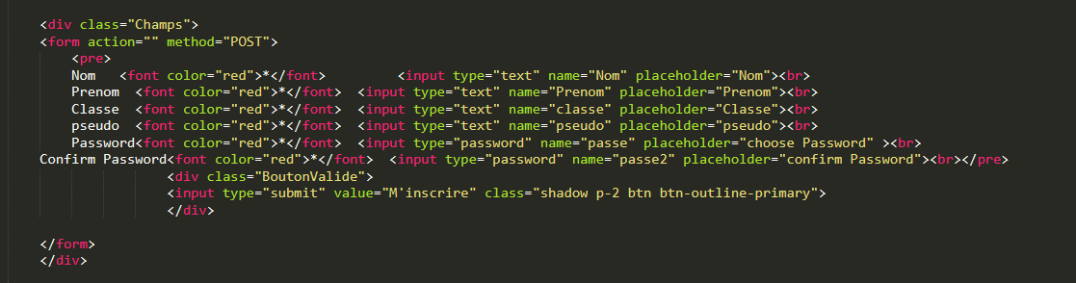
Présentation Inscription

Slide 9
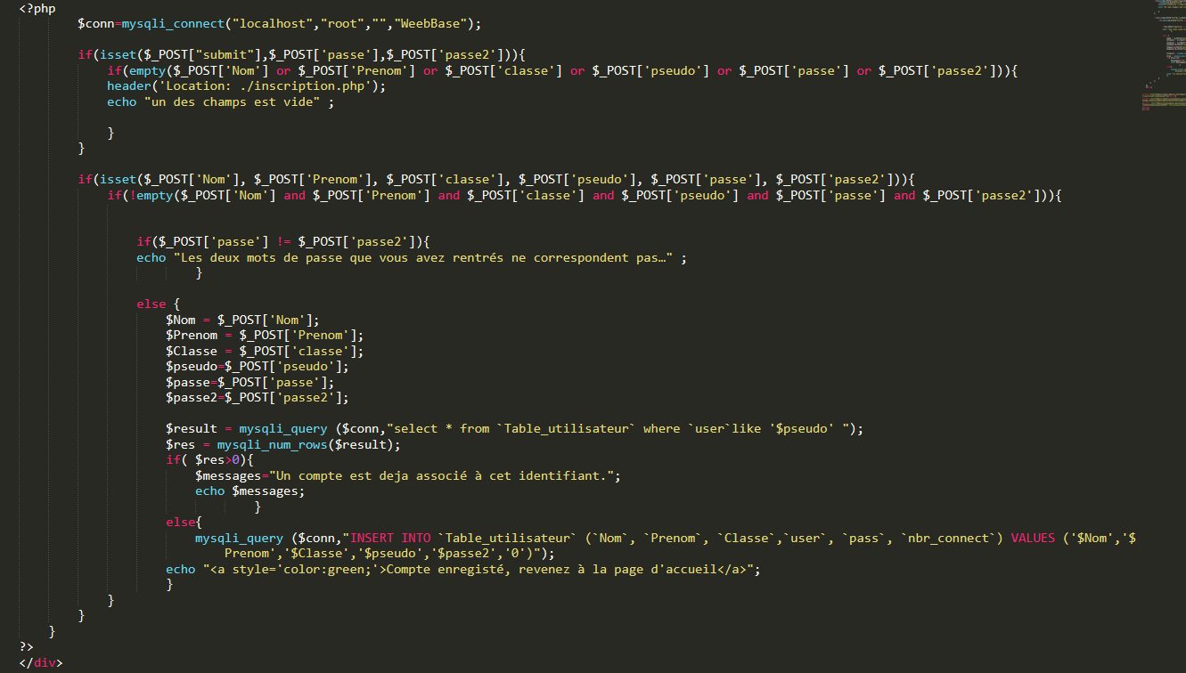

Slide 10
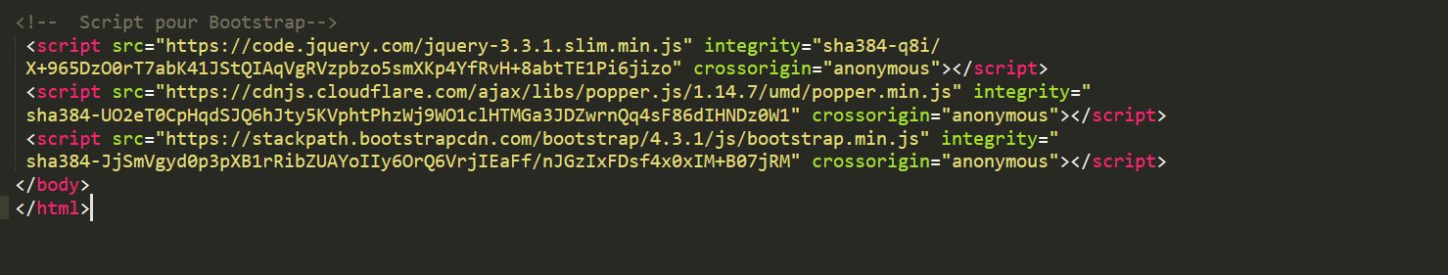
Présentation Inscription

Slide 11


Conclusion
Merci de votre écoute
44h
Expérience
PHP
HTML
CSS
Github
Avez-vous des questions ?
Travail collaboratif

